Slide 1


CHÀO MỪNG
QUÝ THẦY CÔ VÀ CÁC EM
ĐẾN VỚI TIẾT HỌC
TRƯỜNG THCS LƯƠNG VĂN CHÁNH
CHÀO MỪNG
QUÝ THẦY CÔ VÀ CÁC EM
ĐẾN VỚI TIẾT HỌC
Giáo viên thực hiện: NGUYỄN THỊ LIÊN NGA

Slide 2


KẾ HOẠCH BÀI DẠY
MÔN: MĨ THUẬT
LỚP: 8
Trường:
Tổ:
Họ và tên giáo viên:

Slide 3
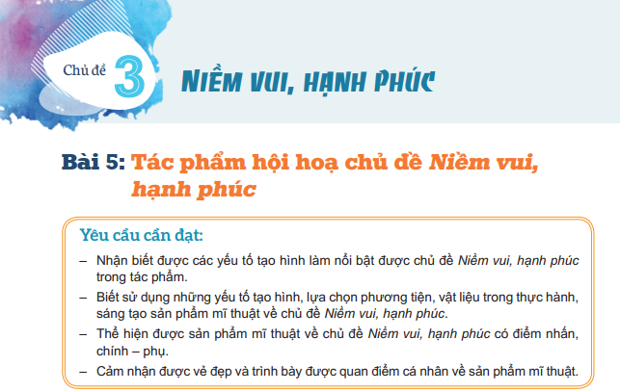

Slide 4
Tổ chức trò chơi
Trò chơi gợi ý 1:
(Thực hiện video clip chiếu các hình ảnh liên quan đến hình ảnh thể hiện về niềm vui, hạnh phúc trong gia đình/ nhà trường hoặc sự kiện trong xã hội).
Đối tượng dành cho tất cả học sinh.
Cách chơi: Trong vòng 2 phút xem và ghi lại có bao nhiêu hình ảnh thể hiện về niềm vui? Trong đó có bao nhiêu hình ảnh thể hiện về niềm vui trong gia đình, nhà trường và ngoài xã hội).
Chọn 5 học sinh có số kết quả và mô tả chính xác để khen thưởng.
Trò chơi gợi ý 2:
- Đối tượng: chọn thành 2 đội. Một đội sử dụng hành động, cử chỉ, thái độ thể hiện về niềm vui, hạnh phúc. Một đội đoán xem đội bạn đang thể hiện về niềm vui, hành phúc nào.
- Đội nào đoàn trúng nhiều hơn sẽ thắng.

Slide 5
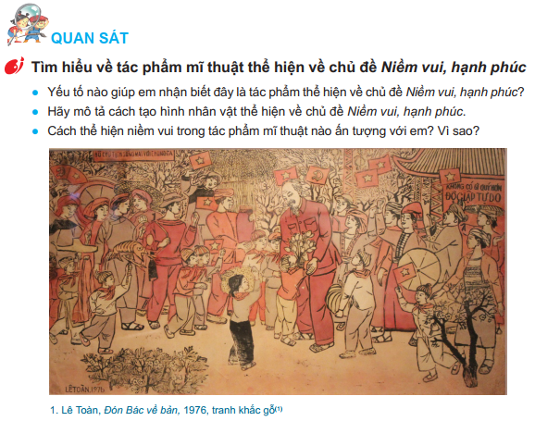

Slide 6
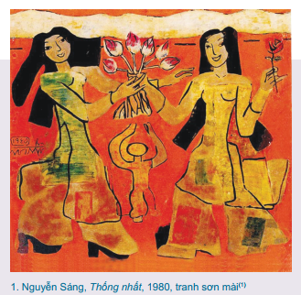
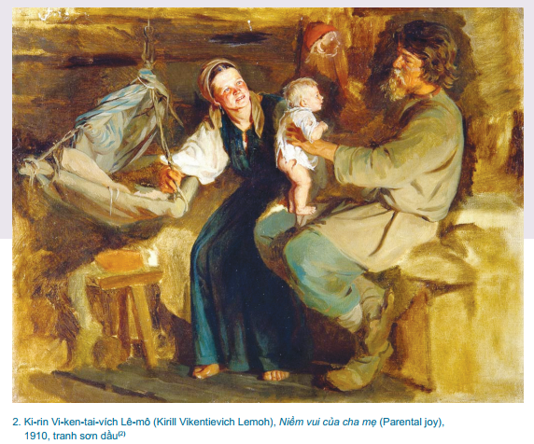
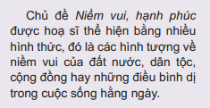

Slide 7
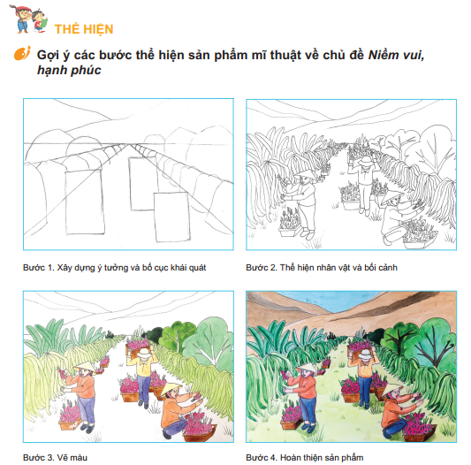

Slide 8
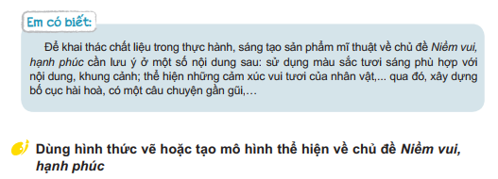
Câu hỏi gợi ý thảo luận:
+ Sản phẩm mĩ thuật trong hình minh hoạ được thực hiện bằng cách nào?
+ Em sẽ sử dụng cách nào để thực hiện sản phẩm mĩ thuật của mình?

Slide 9
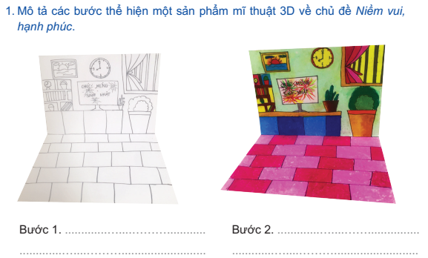
Phần tham khảo

Slide 10
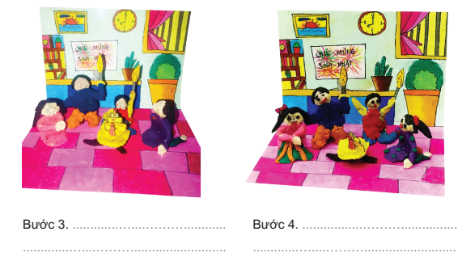

Slide 11
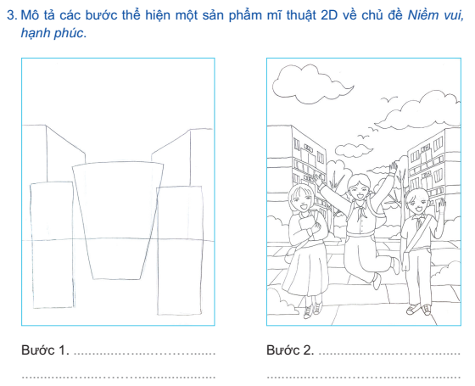

Slide 12
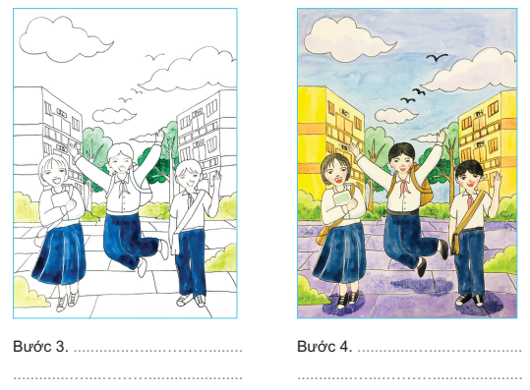

Slide 13
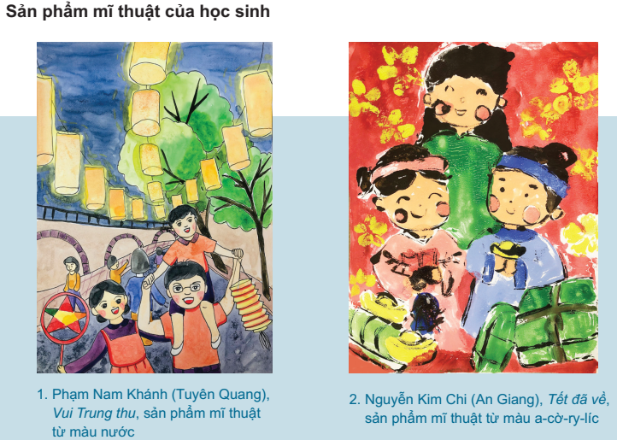

Slide 14
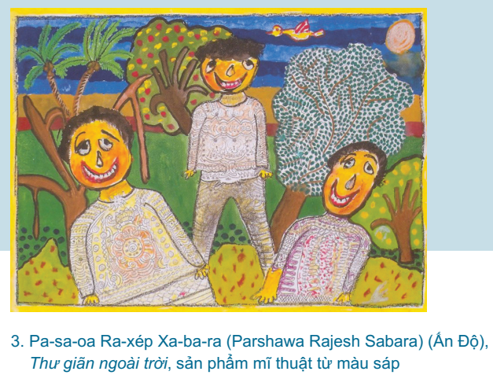

Slide 15
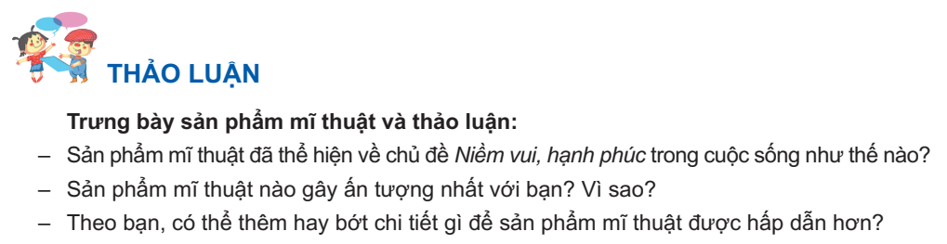


Slide 16
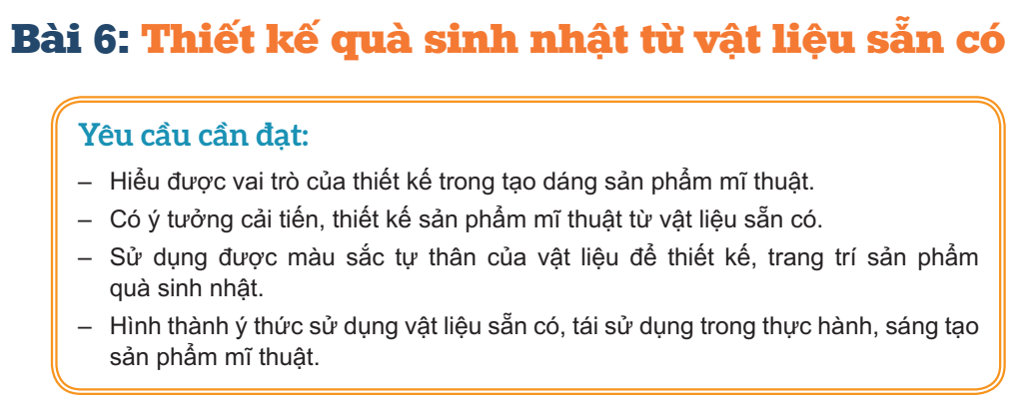

Slide 17
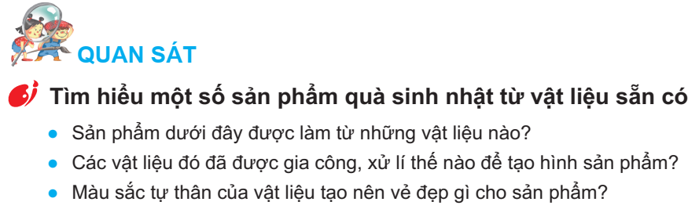
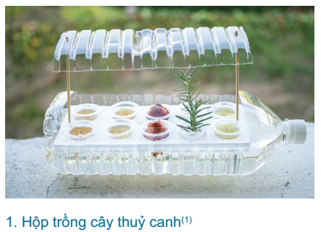

Slide 18
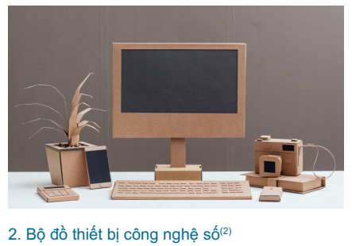
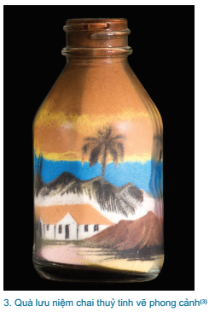
Những vật liệu sẵn có như hộp nhựa, bìa, chai thuỷ tinh,… sau khi xử lí được sử dụng
làm các sản phẩm mĩ thuật vừa mang vẻ đẹp từ hình dáng, màu sắc tự thân, vừa giúp cho việc gìn giữ môi trường xanh, sạch, đẹp.

Slide 19
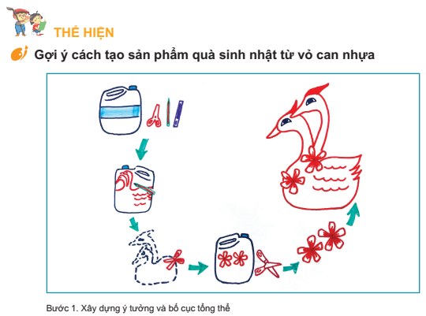

Slide 20
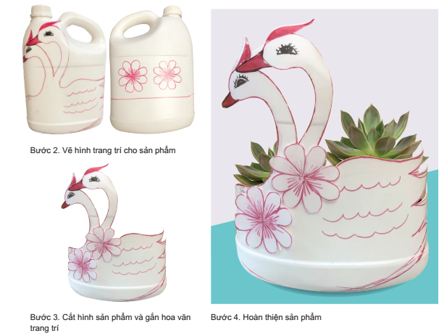

Slide 21
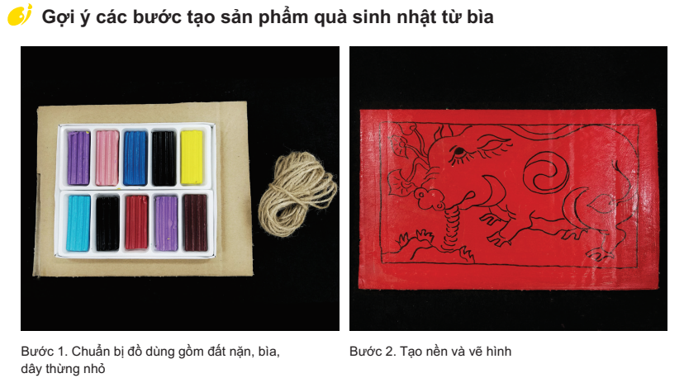

Slide 22
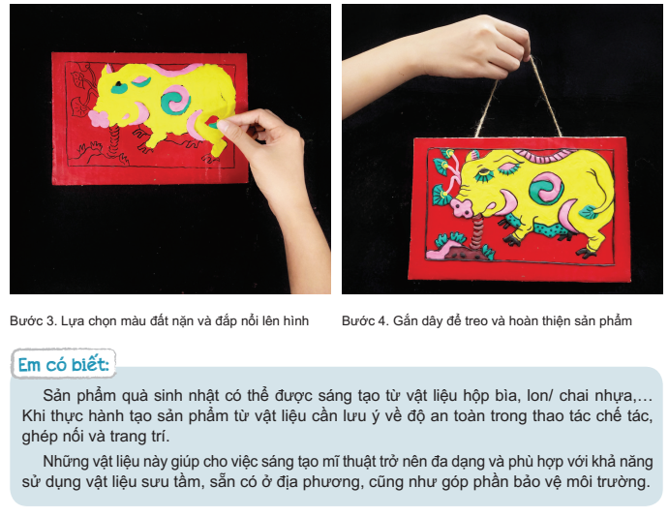

Slide 23
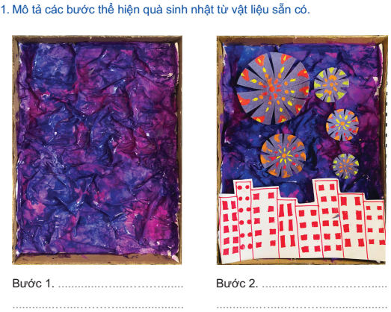
Phần tham khảo

Slide 24
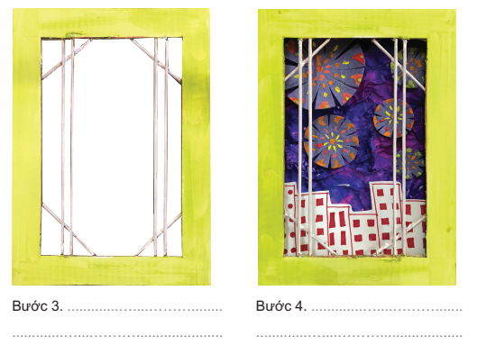

Slide 25
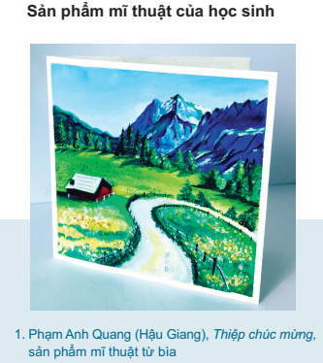
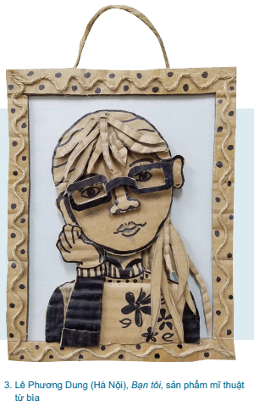

Slide 26
